Slide 1
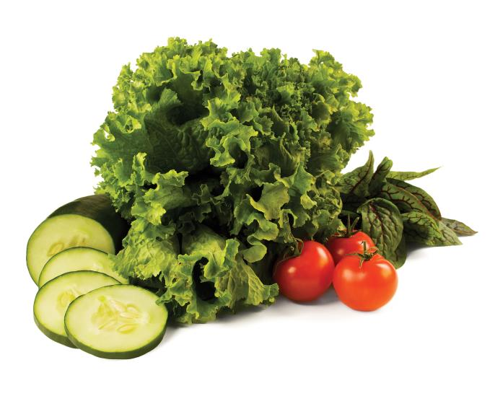
Programa de Autocontrol de la Presión Arterial
Cómo comprar, preparar y cocinar los alimentos para un mejor control de la presión arterial
© 2015 YMCA of the USA

Slide 2
Cómo comprar, preparar y cocinar los alimentos para un mejor control de la presión arterial
Descripción general
Datos sobre la nutrición y la presión arterial
Las etiquetas de información nutricional y cómo comprar alimentos saludables para la presión arterial
Cómo preparar y cocinar los alimentos para un mejor control de la presión arterial
Sales, hierbas y especias

Slide 3
La nutrición y la presión arterial

Slide 4
La nutrición y la presión arterial
Consuman distintos tipos de alimentos nutritivos de todos los grupos de alimentos
Frutas y verduras
Granos integrales
Productos lácteos bajos en grasa
Carnes de ave, pescado, magras, y frutos secos
*Elijan alimentos bajos en sodio, grasas saturadas y grasas trans
Busquen la marca del corazón
La Asociación Americana del Corazón ha desarrollado la marca del corazón. Cuando vean este símbolo en el envase de un alimento, significa que el producto cumple con los criterios de la Asociación Americana del Corazón con respecto a las grasas saturadas, grasas trans, sodio, colesterol y nutrientes importantes que debe tener una ración del producto alimenticio para personas sanas mayores de 2 años.
(AHA, 2015)

Slide 5
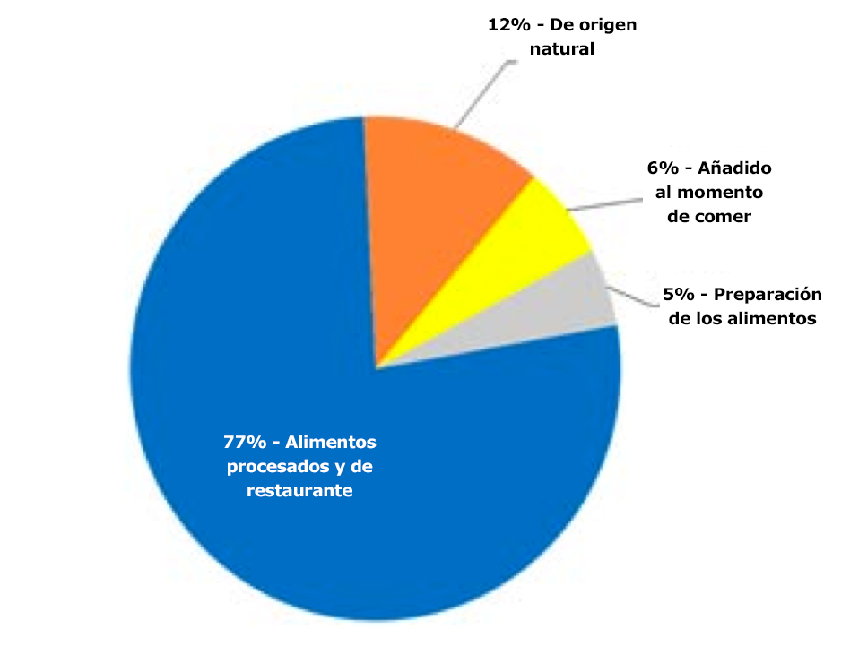
La nutrición y la presión arterial
Fuentes típicas de sodio en los alimentos de una dieta estadounidense
Prácticamente todos los estadounidenses consumen demasiado sodio.
El consumo de sodio debe mantenerse entre 1,500 y 2,400 mg al día.
El consumo medio de sodio de un estadounidense es de 3,400 mg al día.
(CDC 2015, USDA 2015)

Slide 6
Cómo comprar alimentos saludables para la presión arterial
En primer lugar, planifiquen las comidas → Hagan una lista.
No vayan de compras con el estómago vacío.
Compren productos frescos.
Den una vuelta por el perímetro de la tienda.
Lean las etiquetas de los alimentos.
Compren verduras frescas, congeladas o enlatadas “sin sal añadida”.
Compren todo fresco: carnes rojas magras, de ave y pescado en lugar de carnes enlatadas o procesadas.
Elijan alimentos “de conveniencia” que sean bajos en sodio.
Para el desayuno, elijan cereales listos para comer que sean bajos en sodio.
(NHLBI, 2015; Mayo Clinic, 2015)

Slide 7
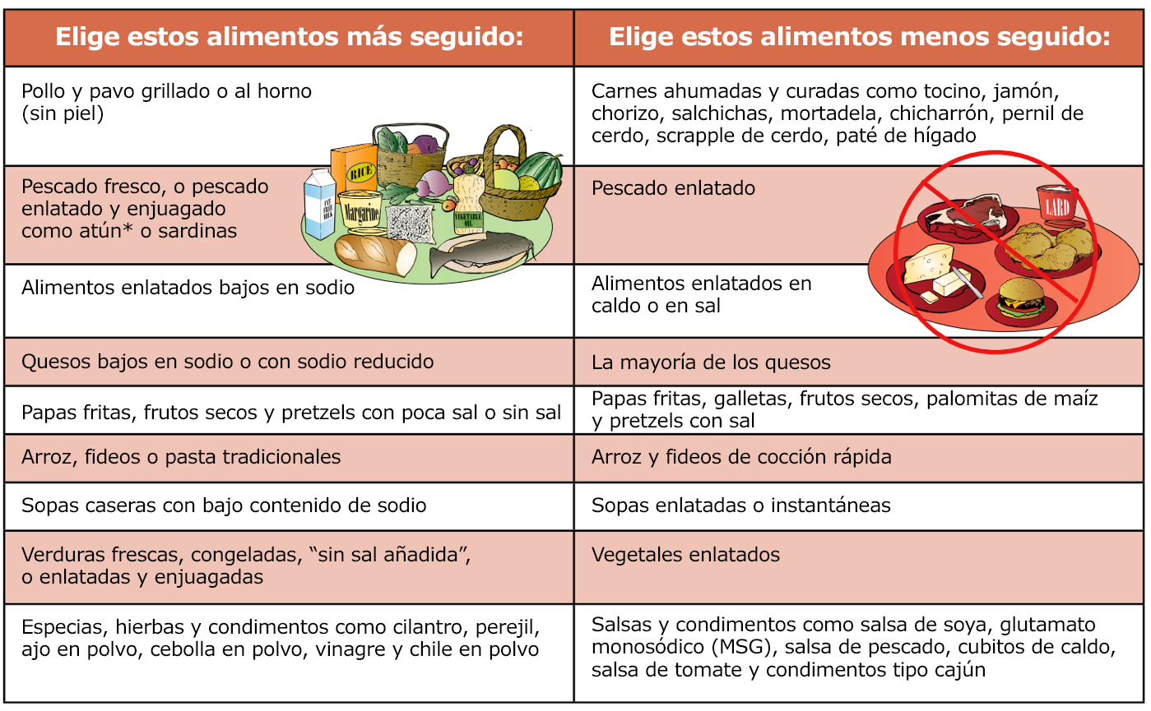
Cómo comprar alimentos saludables para la presión arterial
(NHLBI, 2013)

Slide 8
Cómo comprar alimentos saludables para la presión arterial
Háganse el hábito de leer las etiquetas de información nutricional para elegir los alimentos de forma más inteligente.
Eviten los alimentos que tienen altos niveles de grasas saturadas o grasas trans, o que incluyen grasas hidrogenadas, ya que pueden elevar el colesterol.
Eviten los alimentos con alto contenido en sodio, ya que pueden aumentar la presión arterial.
En promedio, cuanto mayor sea el consumo de sal, mayor será la presión arterial.
Al leer las etiquetas, presten atención a las siguientes palabras y sepan lo que significan:
Free (Libre de)
Very Low (Muy bajo) y Low (Bajo)
Reduced (Reducido) o Less (Menos)
(AHA, 2014; USDA 2008)

Slide 9
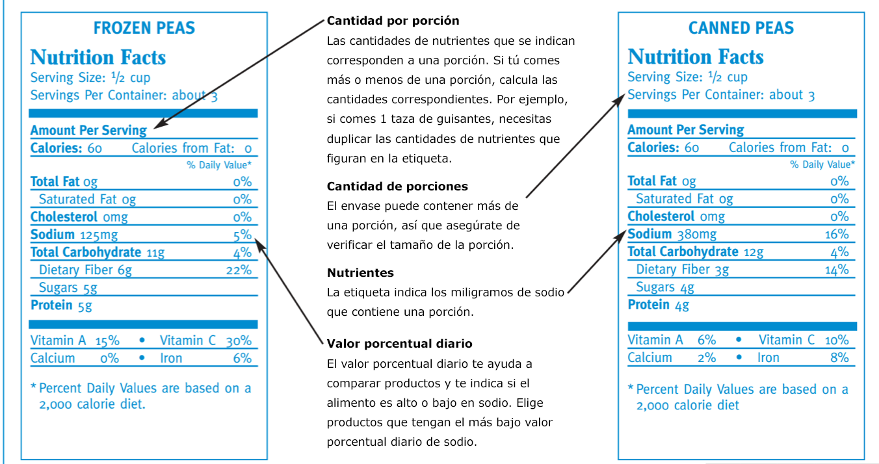
Cómo comprar alimentos saludables para la presión arterial
Etiquetas de información nutricional: Productos congelados vs. productos enlatados

Slide 10
Cómo comprar alimentos saludables para la presión arterial
Etiquetas de información nutricional: ¿Qué cereal es más saludable para el corazón?

Slide 11
Cómo preparar los alimentos para un mejor control de la presión arterial
Sazonen sus comidas con mezclas de condimentos sin sal, hierbas y especias frescas o secas, o limón fresco y jugo de limón.
Cocinen el arroz, la pasta y los cereales calientes sin sal.
Enjuaguen los alimentos enlatados, como el atún y los frijoles, para quitarles parte del sodio.
Retiren el salero del área de preparación y de la mesa.
(NHLBI, 2015)

Slide 12
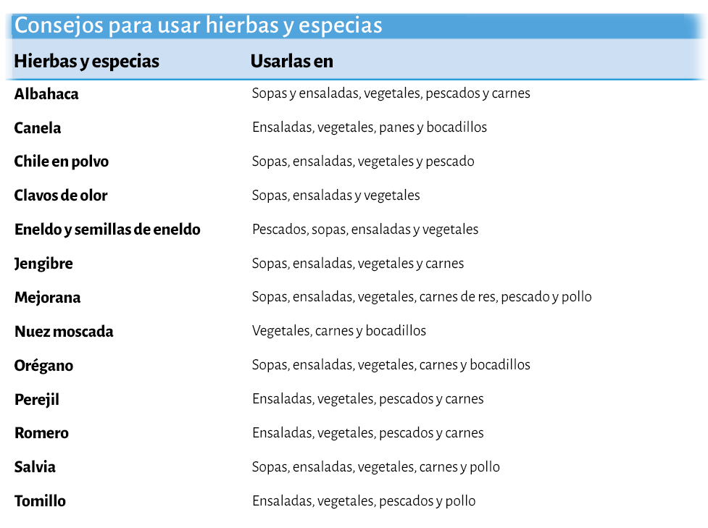
Cómo cocinar los alimentos para un mejor control de la presión arterial
¿Cómo podemos usar hierbas y especias en los alimentos que comemos todos los días?
(NHLBI, 2013)

Slide 13
Cómo cocinar los alimentos para un mejor control de la presión arterial
¿Qué otras cosas pueden hacer en casa para reducir el consumo de sodio?
Sustituyan la mantequilla y el aceite con agua o caldos bajos en sodio para sofreír.
Utilicen opciones con menos grasa en sus recetas.
Utilicen condimentos con menos grasa y menos sodio cuando estén disponibles.
Sustituyan la mayonesa o la crema agria con yogur griego o requesón.
Sustituyan las carnes grasosas con frijoles y otros vegetales en sus recetas.
(Mayo Clinic, 2014)

Slide 14
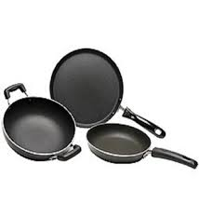
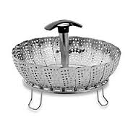
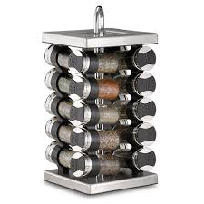
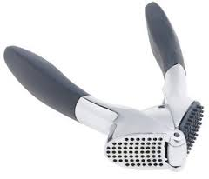
Cómo cocinar los alimentos para un mejor control de la presión arterial
Utensilios de cocina
Batería de cocina antiadherente
Vaporizador de vegetales
Especiero giratorio o prensa de ajo
(Mayo Clinic, 2014)

Slide 15
Actividad: Renovación de receta

Slide 16
Renovación de receta: Pizza de tacos
Veamos una receta típica para preparar pizza de tacos (pizza mexicana).
¿Qué 5 modificaciones se pueden hacer a esta receta para crear una versión más saludable de la pizza de tacos?
Ingredientes a considerar:
Carne molida
Mezcla de condimentos para tacos
Cuernitos o medialunas Pillsbury
Frijoles refritos enlatados
Queso rallado
Aceitunas negras enlatadas
Receta de Pizza de tacos
1 lb de carne de res molida
1 sobre de mezcla de condimentos para tacos
2 latas (8 oz) de medialunas (crescent rolls) Pillsbury
1 lata (16 oz) de frijoles refritos
2-3 tazas de queso cheddar rallado o mezcla mexicana
½ taza de tomates picados
¼ taza de aceitunas negras en rodajas
4 cebollines, picados

Slide 17
Renovación de receta: Pizza de tacos
Receta original | Receta modificada
1 lb de carne de res molida | 1 lb de pavo molido sin grasa
1 sobre de mezcla de condimentos para tacos | 1 sobre de mezcla para sazonar tacos reducida en sodio (consejo: utilizar la mitad del sobre de condimentos)
2 latas (8 oz) de medialunas (crescent rolls) Pillsbury | 2 latas (8 oz) de medialunas (crescent rolls) Pillsbury, con grasa reducida
1 lata (16 oz) de frijoles refritos | Preparar los frijoles refritos uno mismo (aceite de oliva, cebolla, ajo, chiles, 1 lata de frijoles pintos, caldo bajo en sodio)
2-3 tazas de queso cheddar rallado o mezcla mexicana | 2-3 tazas de queso cheddar rallado bajo en grasa (o cualquier otro queso rallado bajo en grasa)
½ taza de tomates picados | ½ taza de tomates picados
¼ taza de aceitunas negras en rodajas | ¼ taza de aceitunas negras en rodajas (enjuagadas y drenadas)
4 cebollines, picados | 4 cebollines, picados

Slide 18
Discusión

Slide 19
Discusión
Piensen en cómo ustedes se preparan actualmente para hacer las compras de sus alimentos…
¿Planifican con anterioridad las comidas de toda la semana?
¿Hacen una lista de productos que deben comprar?
¿Qué alimentos pueden sustituir para que sus comidas sean más saludables para la presión arterial? (sales vs. hierbas y especias; alimentos y refrigerios con sal vs. sin sal; contenido reducido de sodio; productos enlatados vs. congelados).
Piensen en cómo ustedes preparan sus alimentos en casa todos los días…
¿Utilizan ingredientes frescos?
¿Qué técnicas saludables para la presión arterial considerarían utilizar de ahora en adelante?
¿Cuáles son algunas de sus recetas favoritas?
¿Qué ingredientes pueden contribuir a una presión arterial más alta?
¿Cómo se puede modificar la receta para que sea más saludable para la presión arterial?

Slide 20
La actividad física y el control de la presión arterial

Slide 21
La actividad física y el control de la presión arterial
Está demostrado que la actividad física regular puede ayudar a reducir significativamente la presión arterial y prevenir otros riesgos cardiovasculares.
También se ha comprobado que la actividad física moderada disminuye la presión arterial en pacientes hipertensos que son menos sensibles al tratamiento médico.
Hacer 30 minutos de actividad física por día (equivalente a caminar a paso ligero), 6 o 7 días a la semana (180 minutos por semana), puede ayudar a controlar o reducir la presión arterial.

Slide 22
La actividad física y el control de la presión arterial
Estos son algunos recursos que respaldan estas afirmaciones:
"Exercise in Resistant Hypertension: Aerobic Exercise Reduces Blood Pressure in Resistant Hypertension" (El ejercicio en la hipertensión resistente: El ejercicio aeróbico reduce la presión arterial en pacientes con hipertensión resistente). Hypertension. 2012
"Hypertension." Exercise Testing and Exercise Prescription for Special Cases: Theoretical Basis and Clinical Application (Pruebas de ejercitación y prescripción de ejercicios para casos especiales: Fundamentos teóricos y aplicación clínica). 2005
"Regular Aerobic Exercise Augments Endothelium-Dependent Vascular Relaxation in Normotensive As Well As Hypertensive Subjects" (El ejercicio aeróbico regular aumenta la relajación vascular dependiente del endotelio en sujetos normotensos e hipertensos). Circulation. 1999
"The effects of aerobic exercise and T'ai Chi on blood pressure in older people: results of a randomized trial" (Los efectos del ejercicio aeróbico y el T'ai Chi sobre la presión arterial en personas mayores: resultados de un ensayo aleatorio). Journal of the American Geriatrics Society. 1999

Slide 23
Gracias

